Slide 1


Slide 2
APRENDIZAJE DE MÁQUINAS Adquisición, Procesamiento y Etiquetado de Datos
JOHN W. BRANCH
Profesor Titular
Departamento de Ciencias de la Computación y de la Decisión
Director del Grupo de I+D en Inteligencia Artificial – GIDIA
jwbranch@unal.edu.co
https://github.com/srobles05/3008422-AprendizajeDeMaquinas
2

Slide 3
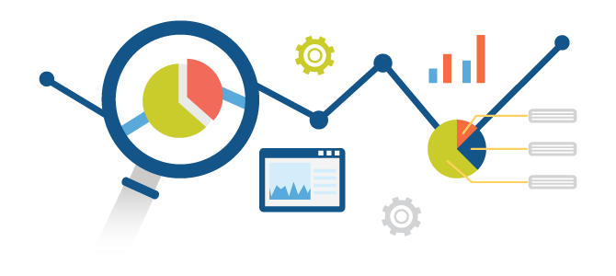
Datos
En el mundo, la cantidad de datos recolectados cada segundo a través de diferentes dispositivos electrónicos es realmente grande. Con un conjunto de estos, y utilizando técnicas matemáticas y computacionales, somos capaces de crear información.
Existen diferentes métodos y caminos para convertir los datos en información. Algunos buscan entender los datos desde el área estadística, mientras otros buscan predecir ciertos valores (clasificación y regresión).

Slide 4
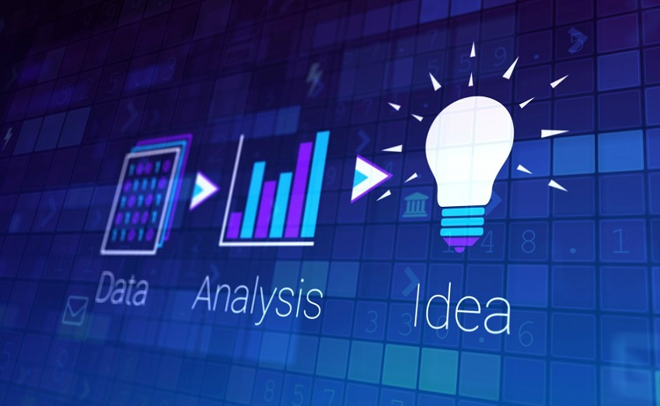
Datos
En la actualidad, la recolección de datos e información se ha vuelto uno de los objetivos principales en la mayoría de empresas. Con ellos, una compañía puede mejorar sus estrategias de ventas, así como atraer a nuevos clientes dependiendo de sus gustos y/o necesidades.

Slide 5
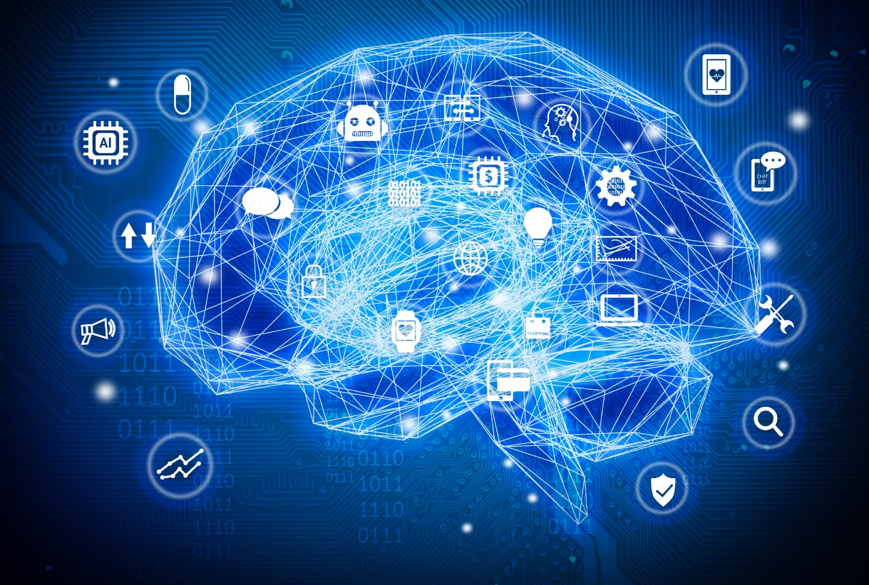
Datos
Actualmente, la utilización de datos no solo nos sirve para un análisis estadístico. Con los avances computacionales en inteligencia artificial, hemos logrado poder automatizar procesos que, años atrás, nos era poco rentable.
Utilizando diferentes técnicas, se han remplazado procesos muy costosos en tiempo y dinero por sistemas automáticos con el mismo o mejor desempeño obtenido por un grupo de profesionales.

Slide 6
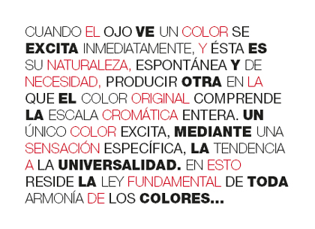



Adquisición de Datos
Los datos pueden ser clasificados en 4 dominios, dependiendo de su origen:
TEXTO
AUDIO
VIDEO
IMAGEN

Slide 7
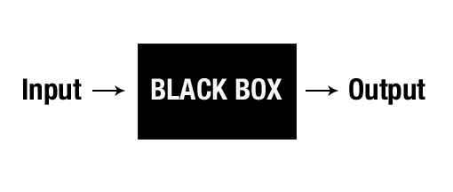
Adquisición de Datos
Con ayuda de estos datos podemos predecir comportamientos y patrones. Esto con el fin de generar información vital para la toma de decisiones.

Slide 8
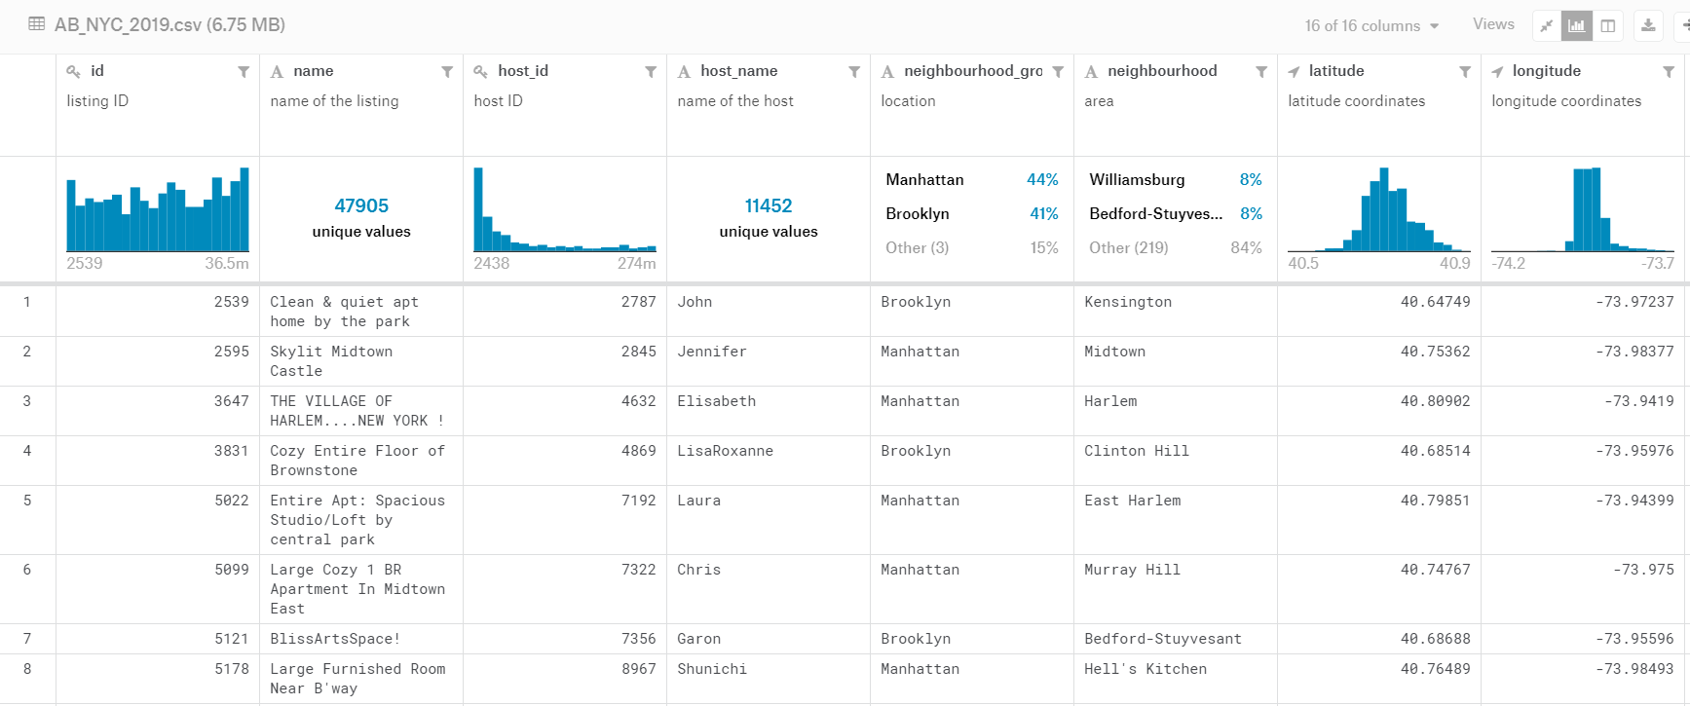
Datos – Texto (Estructurado)
New York City Airbnb Open Data - Kaggle

Slide 9
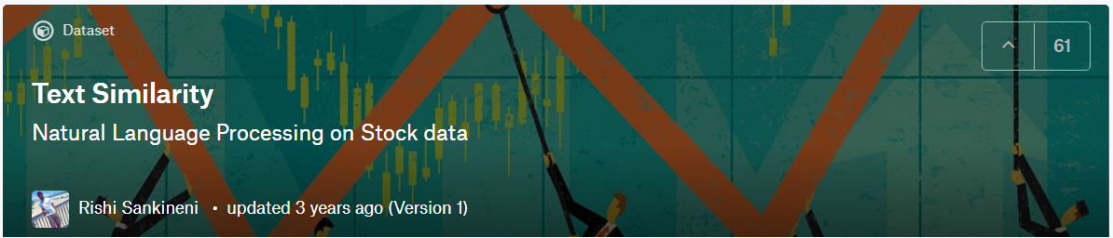
Datos – Texto (No estructurado)
Cortas frases de textos con el fin de encontrar la similitud de diferentes documentos.
Text Similarity - Kaggle

Slide 10
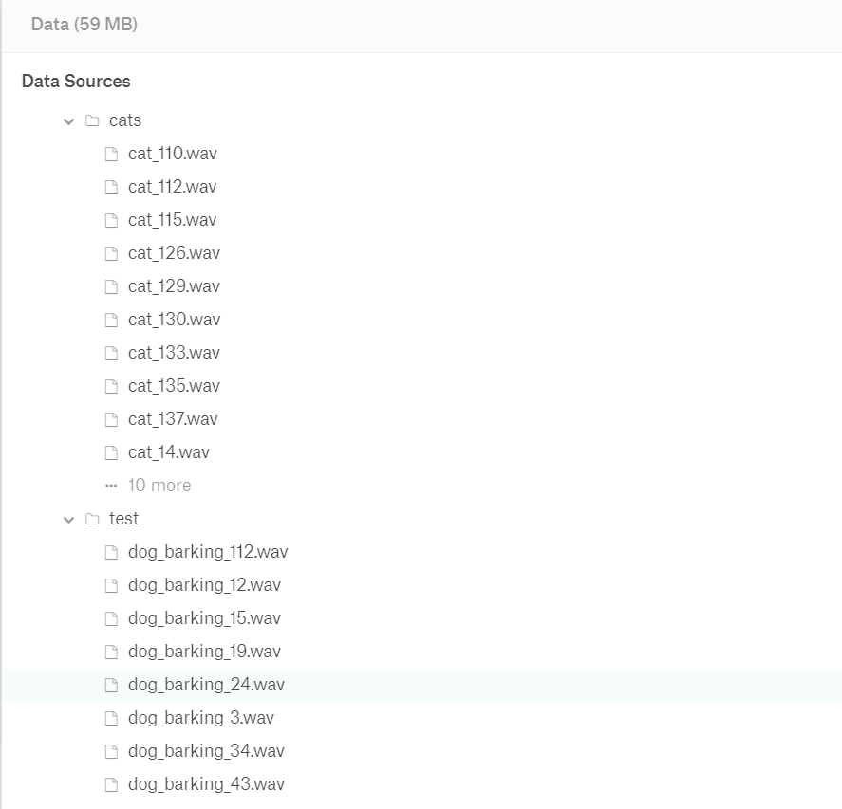
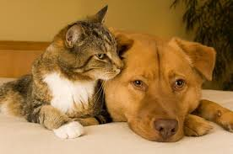
Datos - Audio
Un conjunto de datos de audios de gatos y perros con el fin de clasificar a que animal pertenece cada sonido.
Audio Cats and Dogs - Kaggle
Classify raw sound events

Slide 11
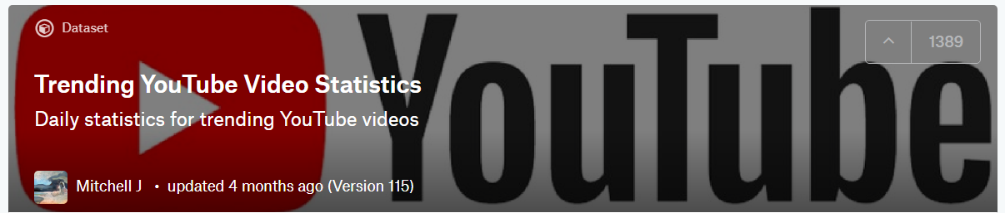
Datos - Video
Un conjunto de datos de videos provenientes de la plataforma de Google YouTube con el fin de hacer seguimiento a la tendencia de videos dentro de la plataforma.
Trending YouTube Video Statistics - Kaggle

Slide 12
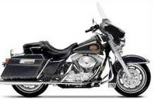
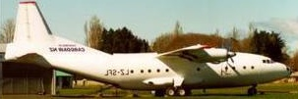

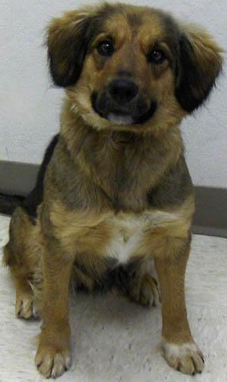

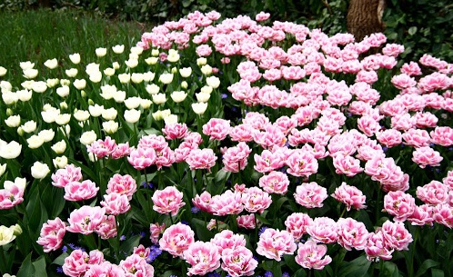
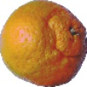
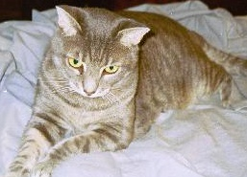
Datos - Imagen
Natural Images - Kaggle
Clasificación de 8 diferentes clases de un conjunto de imágenes “naturales”.

Slide 13
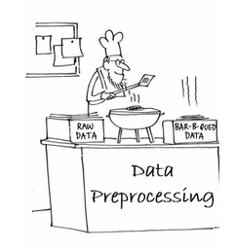
Preprocesamiento de Datos
Los datos a utilizar deben pasar por un proceso de preprocesamiento. Esto para seguir un estándar en los datos y lograr un mayor desempeño y exactitud a la hora de resolver el problema.
Si los datos no pasan por este proceso, los resultados en las futuras etapas no podrán alcanzar los valores reales de precisión posibles.

Slide 14
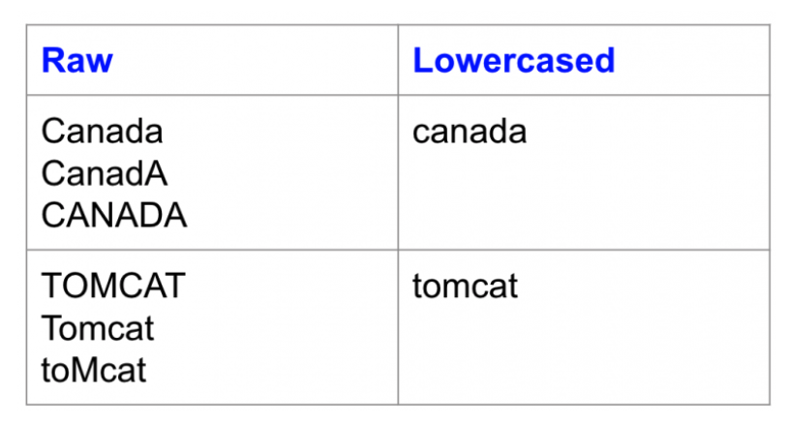
Preprocesamiento de Datos - Texto

Slide 15
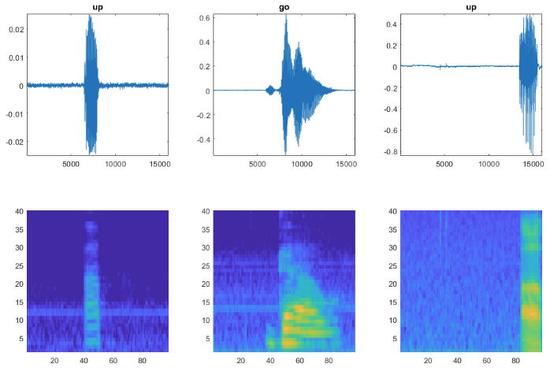
Preprocesamiento de Datos - Audio

Slide 16
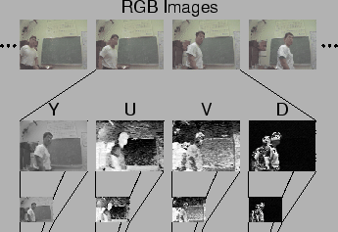
Preprocesamiento de Datos - Video

Slide 17
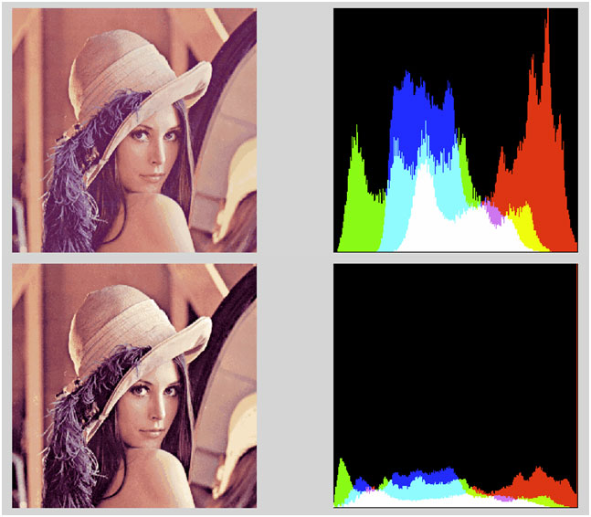
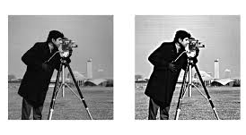
Preprocesamiento de Datos - Imagen

Slide 18
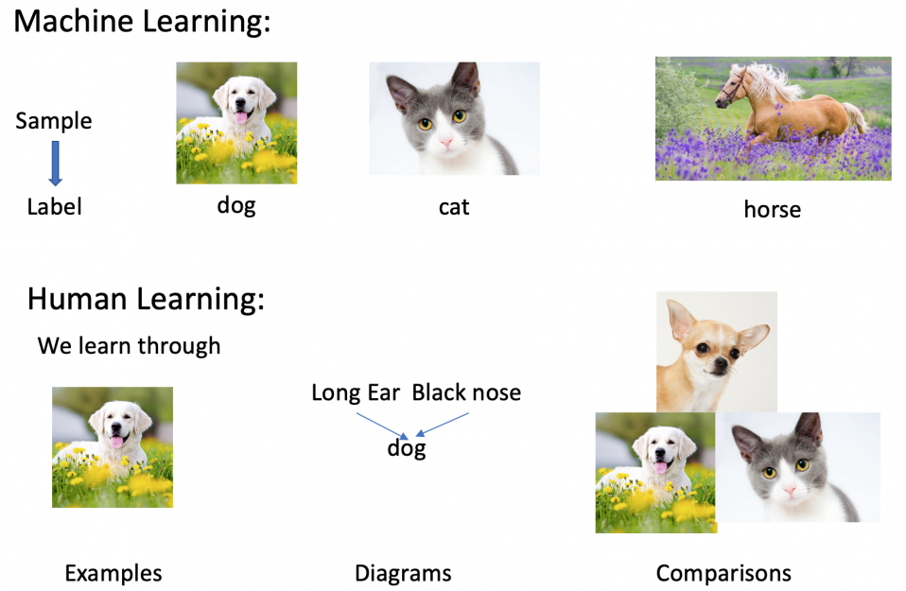
Etiquetado
El etiquetado de datos es una de las tareas más importantes a la hora de extraer información de estos.
Al tener imágenes etiquetadas correctamente, el computador es capaz de aprender a diferenciar entre diferentes clases. Por ejemplo, entre gatos y perros

Slide 19

Etiquetado
En imágenes, los datos pre-procesados y útiles (para el problema de clasificación) deben estar compuestos por un ejemplo (la imagen de un tamaño y rango de color especifico) y una etiqueta (la clase a la que pertenece tal ejemplo).
Una etiqueta errada de los ejemplos nos llevaría a tener dato que impediría a nuestro modelo alcanzar su máximo potencial.

Slide 20
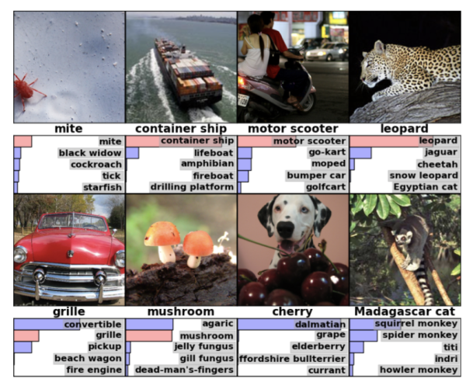
Etiquetado

Slide 21
Etiquetado

Slide 22
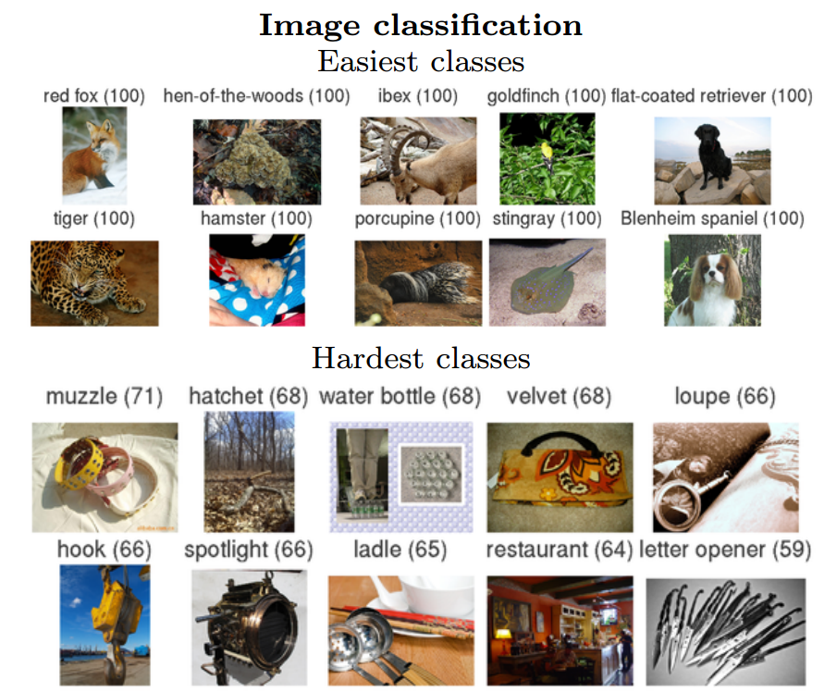
Etiquetado
En el proceso de clasificación de imágenes es importante que nuestros datos etiquetados cumplan una distribución igual o parecida entre ellos.
Es decir, que nuestras clases tengan el mismo número de ejemplos con la misma desviación estándar en la información de las imágenes.

Slide 23
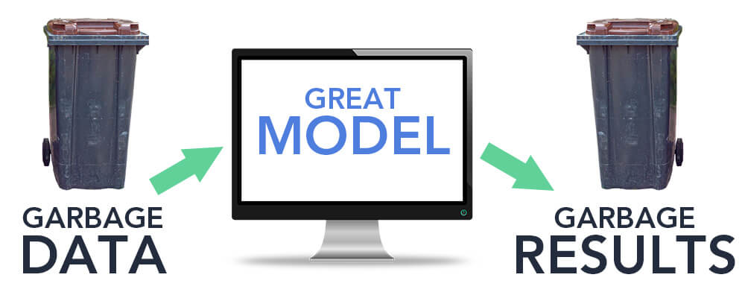
Si el proceso de etiquetado no se realizó correctamente, este puede traer grandes consecuencias en el resultado final del modelo diseñado.
Etiquetado

Slide 24
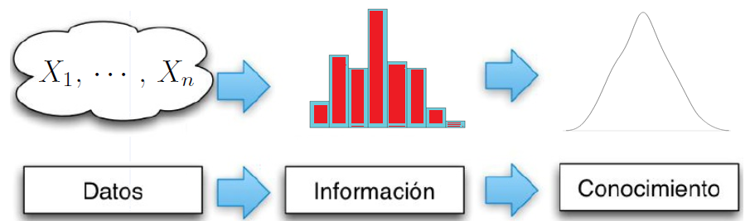
Datos: Son elementos aislados y en bruto, obtenidos mediante algún proceso de medición, observación o registro, susceptibles de ser transformados para producir información.
Dato Estadístico: Es aquel que se obtiene a través de técnicas, métodos o procedimientos estadísticos. También a través de representaciones numéricas o codificaciones de hechos, cualidades o características.

Slide 25
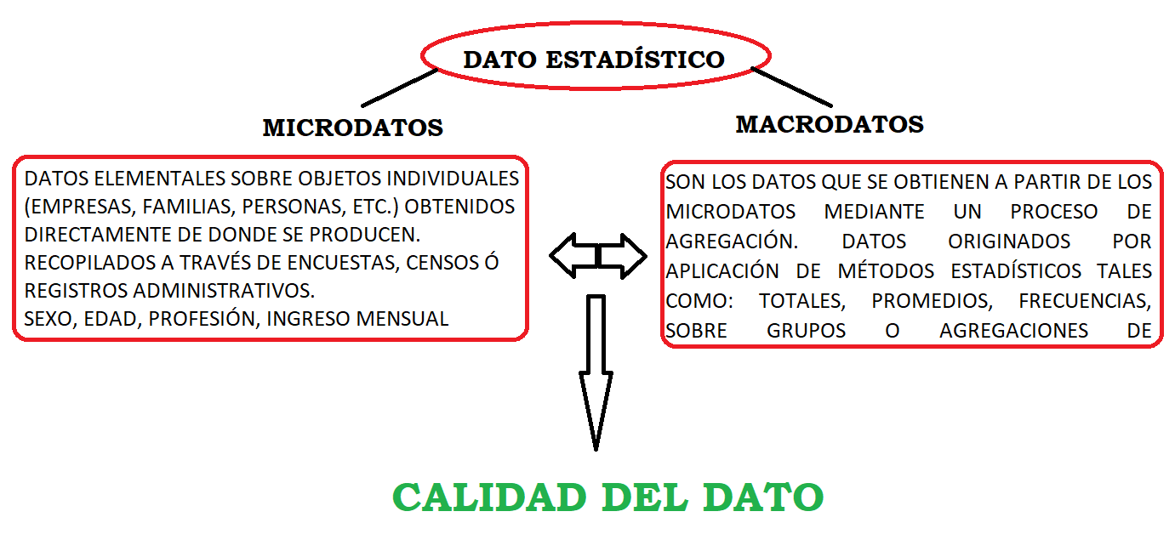

Slide 26
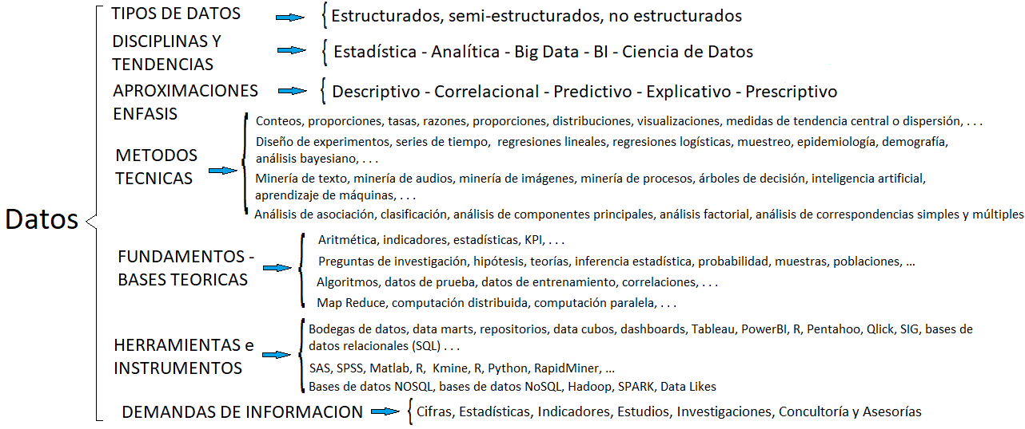

Slide 27
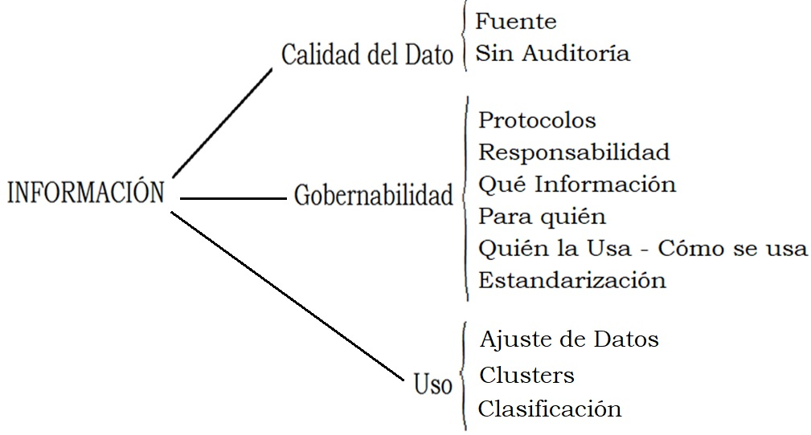

Slide 28
Estándares jerárquicos de calidad para los datos:
Disponibilidad.
Accesibilidad: los datos pueden hacerse fácilmente públicos o fáciles de adquirir.
Oportunidad: los datos llegan a tiempo. Los datos se actualizan regularmente.
Usabilidad o Credibilidad
Confiabilidad
Exactitud: Los datos proporcionados son precisos.
Consistencia: Todos los datos son consistentes o verificables.
Integridad: El formato de los datos es claro y cumple los criterios
Completitud: Una deficiencia de un componente afectará la precisión y la integridad de los datos
Pertinencia.
Conveniencia: Los datos recogidos exponen completamente el tema de interés o parte de él.
Calidad de presentación:
Legibilidad:
Los datos (contenido, formato, etc.) son claros y comprensibles
La descripción de los datos, la clasificación y el contenido de codificación satisfacen la especificación y son fáciles de entender

Slide 29
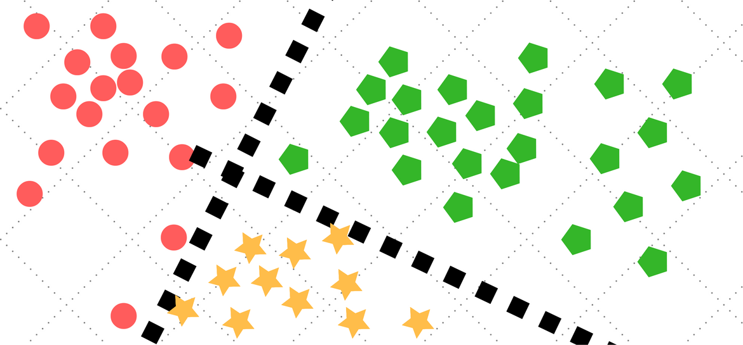
Etiquetado
Todo esto, con el fin de realizar tareas como:

Slide 30


Slide 31
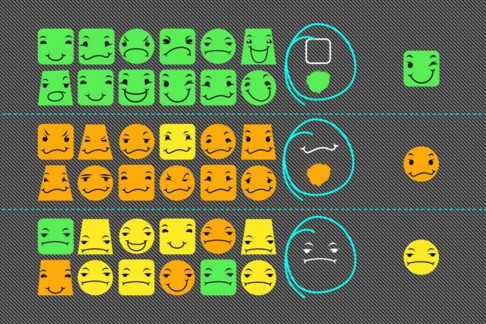
Ejemplos
Clasificación y Reconocimiento de Patrones

Slide 32
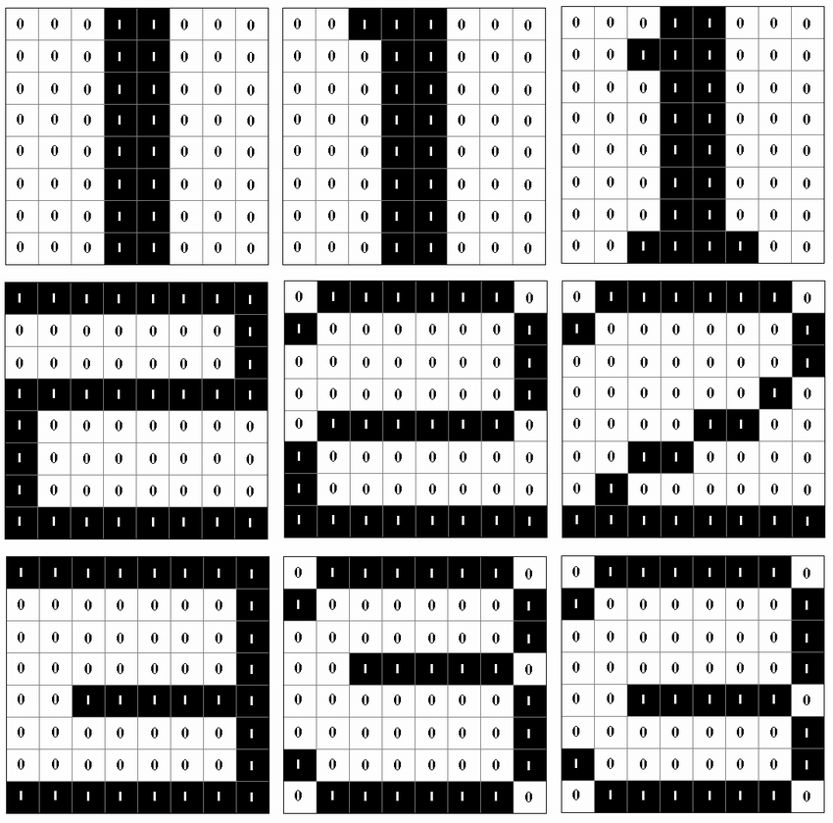
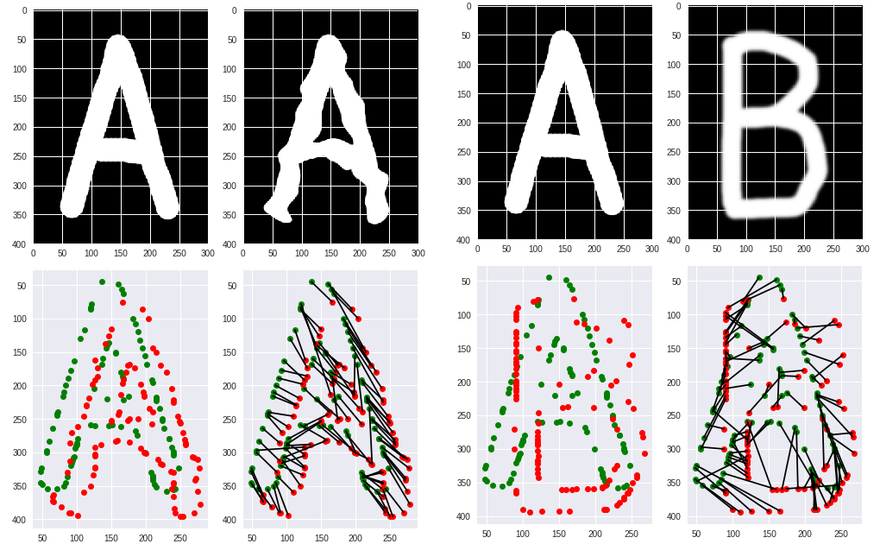
Ejemplos

Slide 33
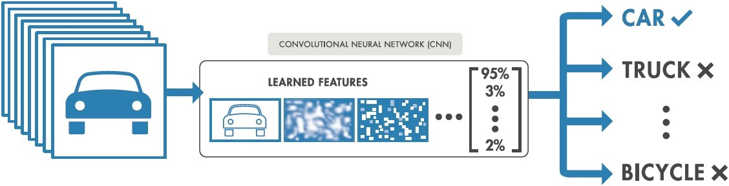
Ejemplos

Slide 34
